Slide 1
JS
Prof: Ederson da Costa

Slide 2
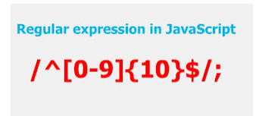
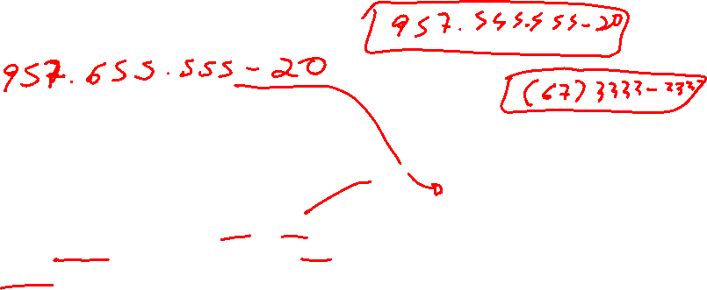
Desenvolvimento Web JS – Expressões Regulares
Expressões regulares (Regex) são padrões utilizados para selecionar combinações de caracteres em uma string.
Em JavaScript, expressões regulares também são objetos. Elas podem ser utilizadas com os métodos exec e test do objeto RegExp, e com os métodos match, replace, search, e split do objeto String.
Pode ser escrito como um valor literal, encapsulando o padrão com o caractere barra ('/').
let padrão = /ab/

Slide 3
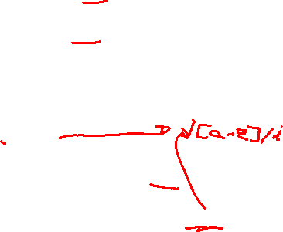
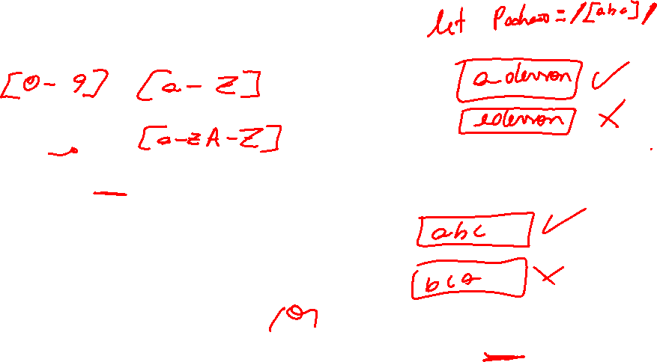
Desenvolvimento Web JS – Expressões Regulares - Expressões
[abc] – Busca os elementos entre os colchetes. /[abc]/
Abc – Busca o elemento na ordem que ele aparece. /abc/
[0-9] – Busca qualquer um dos dígitos entre os colchetes. /[0-9]/.
[A-Za-z] – Busca qualquer um dos dígitos entre os colchetes Maiúsculo e Minúsulo. /[A-Za-z]/
(x|y) - Encontre qualquer uma das alternativas separadas por pipe /[x|y]/
i → É usado para ignorar a diferenciação entre maiúsculas e minúsculas. /[az]/i.test("AZ")
document.write(/[abc]/.test('abc'))
Notes:
Encontre qualquer uma das alternativas separadas por |

Slide 4
Desenvolvimento Web JS – Expressões Regulares - Metacaracteres
Metacaracteres são caracteres com um significado especial:
\d - caracteres numéricos;
\s - para corresponder ao próximo caractere com espaço em branco;
\D - caracteres não numéricos;
\w - Corresponde a qualquer caractere de palavra (alfanumérico e sublinhado). Corresponde apenas a caracteres ASCII baixos (sem caracteres acentuados ou não romanos). Equivalente a [A-Za-z0-9_]
Notes:
Corresponde a qualquer caractere de palavra (alfanumérico e sublinhado). Corresponde apenas a caracteres ASCII baixos (sem caracteres acentuados ou não romanos). Equivalente a [A-Za-z0-9_]

Slide 5
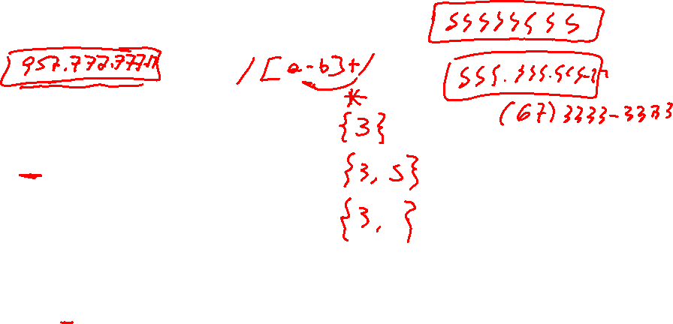
Desenvolvimento Web JS – Expressões Regulares - Quantificadores
Os quantificadores são usados ​​para informar quantos caracteres ou expressões você deseja corresponder.
+ : Um ou mais (exige pelo menos uma ocorrência do item anterior).
* : Zero ou mais (pode ser nenhuma, uma ou várias ocorrências do item anterior).
{n}: Valor Exato de elementos
{n,m}: Valor mínimo e máximo
?: "zero ou uma ocorrência" do item anterior.

Slide 6
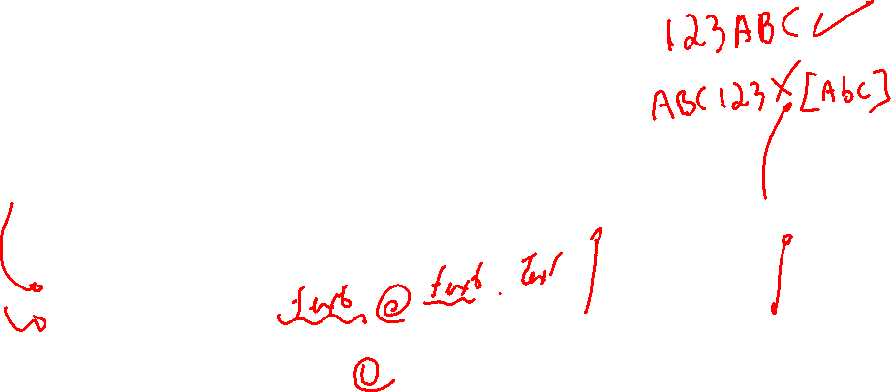
Desenvolvimento Web JS – Expressões Regulares - Âncoras
Também conhecido como "âncora de linha" ou "âncora de string". Ele ancora a correspondência no início ou fim da string ou da linha. Usado para garantir que o padrão ocorra no começo ou fim da string.
^ : Início da string.
$ : Fim da string.

Slide 7
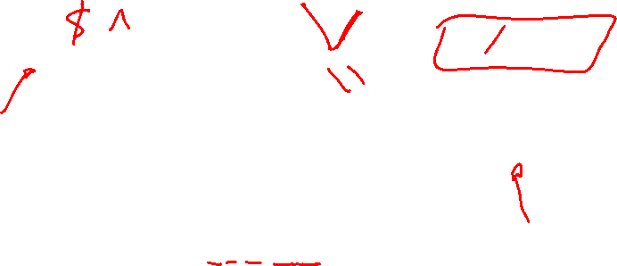
Desenvolvimento Web JS – Expressões Regulares – Outros atributos
\.: Um ponto literal (.)
Sempre que você precisar de um caractere especial em uma expressão regular e deseja que ele seja interpretado literalmente, você escapa ele com uma barra invertida (\). Caracteres como ., *, $, ( ), [], e outros, são tratados como metacaracteres em expressões regulares e precisam ser escapados para serem usados de forma literal.

Slide 8
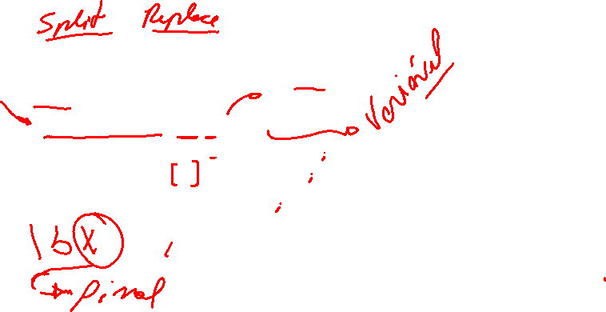
Desenvolvimento Web JS – Expressões Regulares - Metacaracteres
test(): Verifica se um padrão de busca ocorre em uma string e retorna true ou false.
document.write(/[az]/i.test("AZ"));
document.write(/love/i.test(‘LovE'))
document.write(/\bx/.test('123x'))
document.write(/\s/.test(' w'))

Slide 9
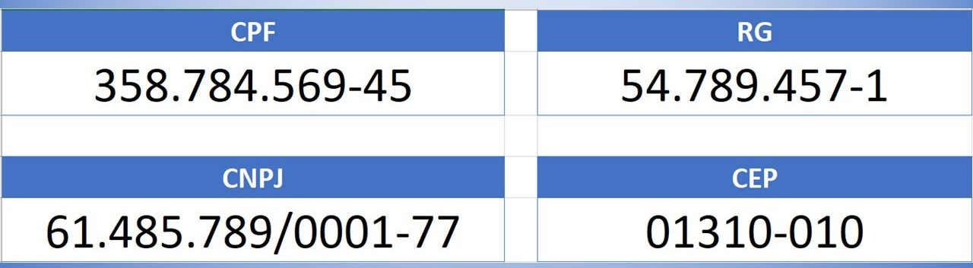
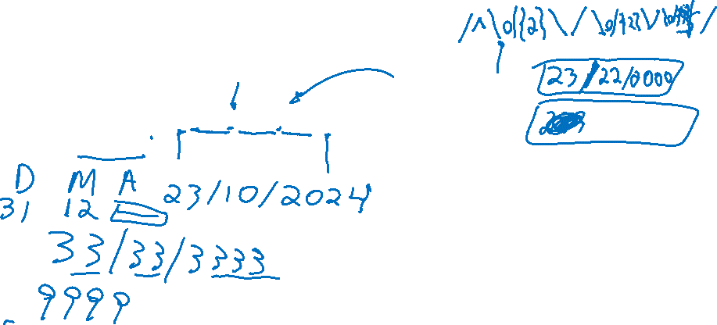
Desenvolvimento Web JS – Expressões Regulares – Validando data
document.write(/^\d{2}\/\d{2}\/\d{4}$/.
test(‘33/33/33))

Slide 10
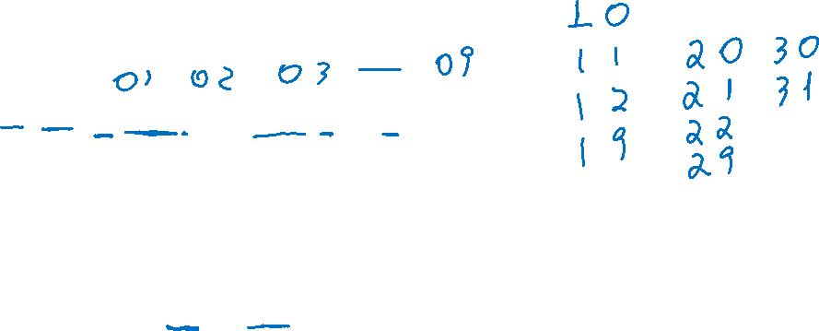
Desenvolvimento Web JS – Expressões Regulares - Padrões
var dia = /^(0[1-9]|1[0-9]|[2[0-9]|3[0-1])$/;
Começa em 0 junto com 1 a 9
Ou Começa de 1 junto com 0 a 9
Ou Começa em 2 junto com 0 a 9
Ou começa em 3 junto de 0 ou 1
document.write(dia.test("32"))
false

Slide 11
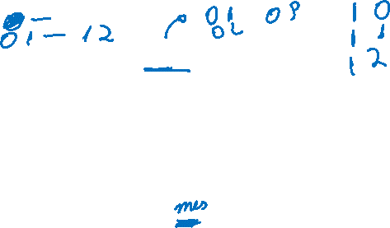
Desenvolvimento Web JS – Expressões Regulares - Padrões
var mes = /^(0[1-9]|1[0-2])$/;
Começa em 0 junto com 1 a 9
Ou Começa de 1 junto com 0 a 9
Ou Começa em 2 junto com 0 a 9
Ou começa em 3 junto de 0 ou 1
document.write(dia.test(“12"))
true

Slide 12

Desenvolvimento Web JS – Expressões Regulares - Padrões
var ano = /^\d{4}$/;
document.write(ano.test(“24"))
False
document.write(ano.test(“2024"))
True
Data completa:
var data = /^(0[1-9]|1[0-9]|3[0-1])\/(0[1-9]|1[0-2])\/\d{4}$/;
document.write(data.test("22/04/2120"))

Slide 13
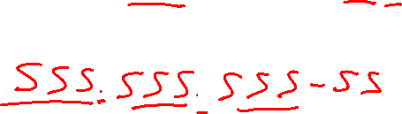
Desenvolvimento Web JS – Expressões Regulares - Padrões
Validando CPF
var cpf = /^([0-9]{3}\.[0-9]{3}\.[0-9]{3}\-[0-9]{2})$/;
document.write(cpf.test("957.877.555-55"))

Slide 14

Desenvolvimento Web JS – Expressões Regulares – Padrões
Validando Emails
Uma expressão regular (regex) para validar endereços de e-mail é um padrão que busca corresponder à estrutura típica de um e-mail.
Uma expressão regular simples, mas relativamente eficaz para validar e-mails poderia ser:
/^[a-zA-Z0-9._%+-]+@[a-zA-Z0-9.-]+\.[a-zA-Z]{2,}$/

Slide 15
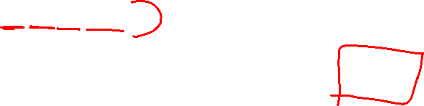
Desenvolvimento Web JS – Expressões Regulares - Padrões
Validando Emails
^[a-zA-Z0-9._%+-]+
Esta parte da regex corresponde ao início do e-mail. Ela valida que o e-mail deve começar (^) com uma ou mais (+) ocorrências de caracteres alfanuméricos (a-zA-Z0-9), pontos (.), sublinhados (_), percentuais (%), sinais de mais (+) ou hifens (-).
teste@teste.com
/^[a-zA-Z0-9._%+-]+@[a-zA-Z0-9.-]+\.[a-zA-Z]{2,}$/

Slide 16
Desenvolvimento Web JS – Expressões Regulares - Padrões
Validando Emails
@: Este caractere é literal e separa o nome do usuário do domínio do e-mail.
teste@teste.com
/^[a-zA-Z0-9._%+-]+@[a-zA-Z0-9.-]+\.[a-zA-Z]{2,}$/

Slide 17

Desenvolvimento Web JS – Expressões Regulares - Padrões
Validando Emails
[a-zA-Z0-9.-]+: Após o @, esta parte corresponde ao domínio do e-mail. Ela permite uma ou mais ocorrências de caracteres alfanuméricos, pontos ou hifens.
teste@teste.com
/^[a-zA-Z0-9._%+-]+@[a-zA-Z0-9.-]+\.[a-zA-Z]{2,}$/

Slide 18
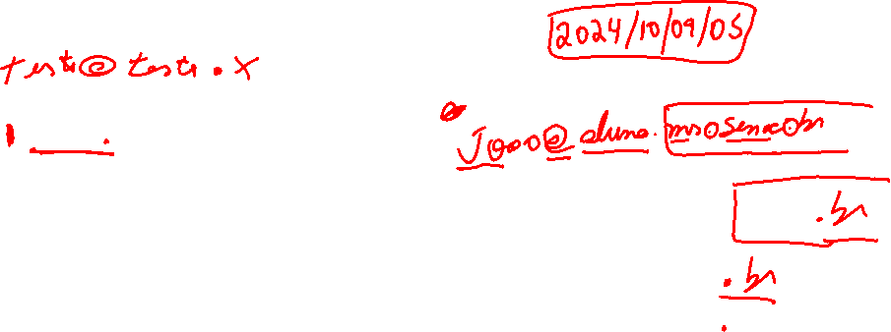
Desenvolvimento Web JS – Expressões Regulares - Padrões
Validando Emails
\\.[a-zA-Z]{2,}$: Finalmente, esta parte corresponde ao TLD (top-level domain) do e-mail. Ela espera um ponto (\\.) seguido por pelo menos dois caracteres alfabéticos ([a-zA-Z]{2,}). O $ no final da regex indica que o TLD deve ser no final do e-mail.
teste@teste.com
/^[a-zA-Z0-9._%+-]+@[a-zA-Z0-9.-]+\.[a-zA-Z]{2,}$/

Slide 19
Desenvolvimento Web JS – Expressões Regulares - Padrões
Validando Emails
\\.[a-zA-Z]{2,}$: Finalmente, esta parte corresponde ao TLD (top-level domain) do e-mail. Ela espera um ponto (\\.) seguido por pelo menos dois caracteres alfabéticos ([a-zA-Z]{2,}). O $ no final da regex indica que o TLD deve ser no final do e-mail.
teste@teste.com
/^[a-zA-Z0-9._%+-]+@[a-zA-Z0-9.-]+\.[a-zA-Z]{2,}$/

Slide 20

Desenvolvimento Web JS – Validando INPUT Email - HTML
<div>
<input type="text" placeholder="Digite seu Email" class="input required" oninput = "emailValidate()">
<span class="span-required">O email deve ter o padrão email@empresa.com.br</span>
</div>

Slide 21
Desenvolvimento Web JS – Validando INPUT Email - CSS
<style>
.span-required{
display:none;
}
</style>
#Iniciando escondido

Slide 22
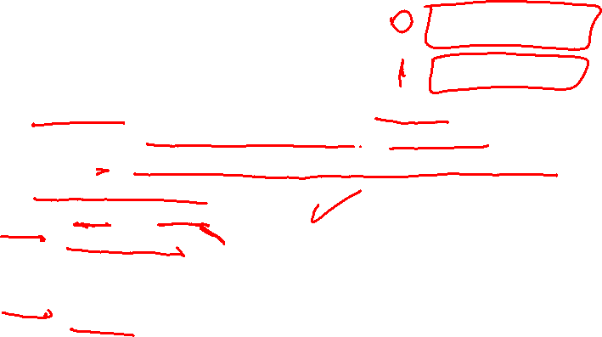
Desenvolvimento Web JS – Validando INPUT Email - Script
<script defer>
const inputs = document.querySelectorAll('.required');
const spans = document.querySelectorAll('.span-required');
const email = /^[a-zA-Z0-9._%+-]+@[a-zA-Z0-9.-]+\.[a-zA-Z]{2,}$/
function emailValidate(){
if (email.test(inputs[0].value)) {
removeError(0);
}
else{
setError(0);
}
}

Slide 23
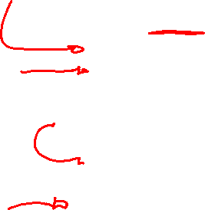
Desenvolvimento Web JS – Validando INPUT Email - Script
function setError(index){
spans[index].style.display = 'block';
spans[index].style.color = 'red';
}
function removeError(index){
spans[index].style.display = 'none';
}
</script>

Slide 24
THANKS!
Alguma pergunta?
edersondacosta@hotmail.com

